Slide 1




ENFOQUE ESTADISTICO DEL APRENDIZAJE
2025
INFERENCIA
CAUSAL
Autores:
    Yair Barnatan
    Augusto Rey
    Germán Samartino
Github: ver descripción del video
Maestría en Explotación de Datos y Descubrimiento del Conocimiento - UBA

Slide 2
Población objetivo: Personas de 16 a 75 años que residen en aglomerados urbanos (específicamente los 31 aglomerados de la EPH).
Método de selección: Se encuestó a una única persona por hogar, seleccionada aleatoriamente mediante el método de la tabla de Kish.
Instrumento: Se utilizó un cuestionario digital con validaciones automáticas.
Pregunta surgida del segundo Dag
Pregunta causal:
¿qué pasa si controlamos por la variable equivocada?
¿El género influye en la vida social?

Slide 3
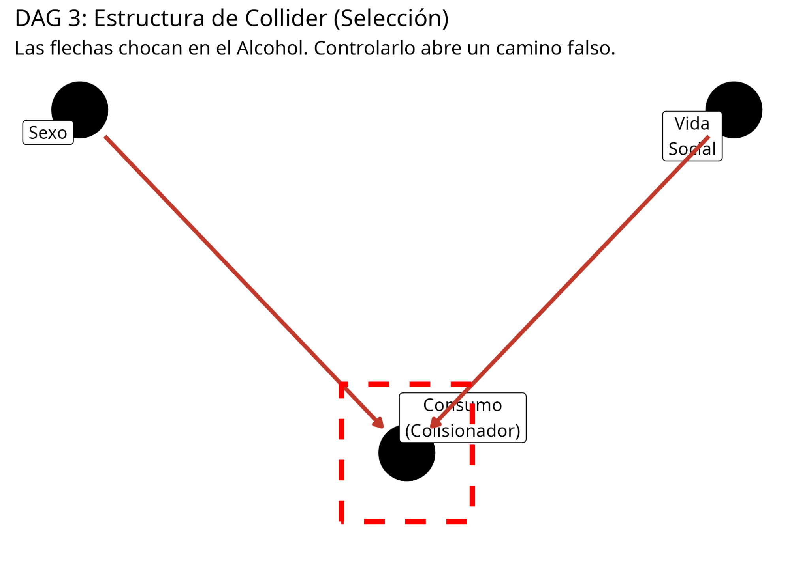
Población objetivo: Personas de 16 a 75 años que residen en aglomerados urbanos (específicamente los 31 aglomerados de la EPH).
Método de selección: Se encuestó a una única persona por hogar, seleccionada aleatoriamente mediante el método de la tabla de Kish.
Instrumento: Se utilizó un cuestionario digital con validaciones automáticas.
Cantidad de Registros (Filas): 12.062. Cada fila representa a una persona encuestada (un respondente seleccionado por hogar).
Cantidad de Variables (Columnas): 562.
Collider

Slide 4
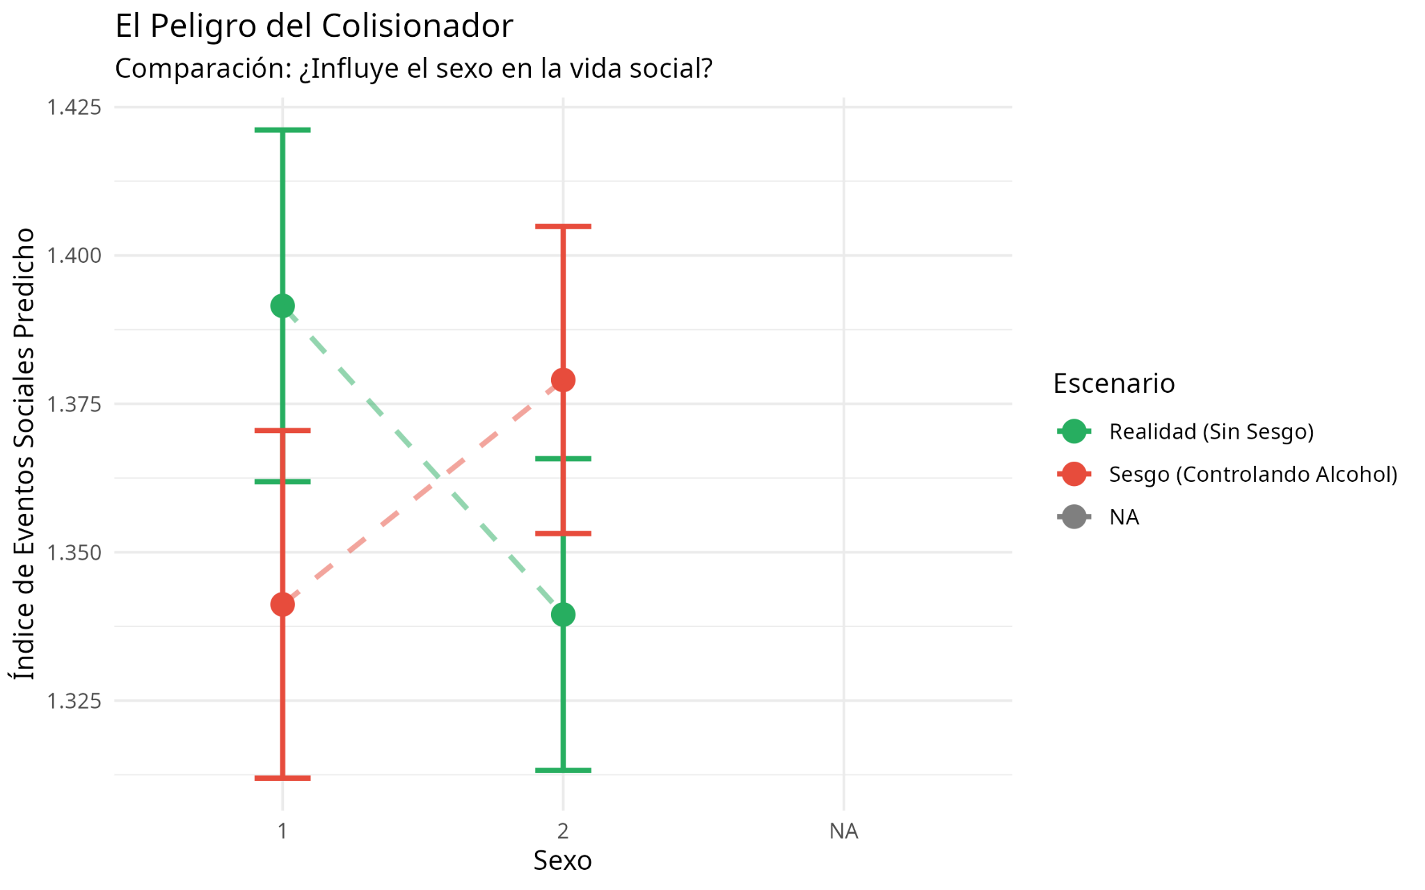
Población objetivo: Personas de 16 a 75 años que residen en aglomerados urbanos (específicamente los 31 aglomerados de la EPH).
Método de selección: Se encuestó a una única persona por hogar, seleccionada aleatoriamente mediante el método de la tabla de Kish.
Instrumento: Se utilizó un cuestionario digital con validaciones automáticas.
Cantidad de Registros (Filas): 12.062. Cada fila representa a una persona encuestada (un respondente seleccionado por hogar).
Cantidad de Variables (Columnas): 562.
Resultados
Real (-0.05)
Filtrado por Alcohol 0.03
Sesgo de Colisionador
Paradoja de Simpson

